Slide 1
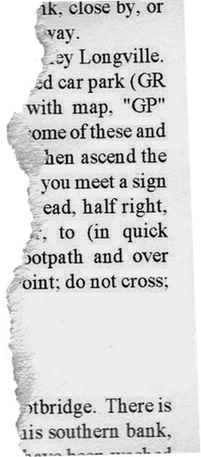
















Movilidad Erasmus
del 12 al 17 de Octubre de 2025
proyecto cofinanciado por la Unión Europea
proyecto erasmus+:
2025-1-FR01-KA121-SCH-000330124

Slide 2

PROYECTO “AGIR VERT”

Slide 3



Troyes
Paris
El trayecto
Torrefarrera
Barcelona

Slide 4
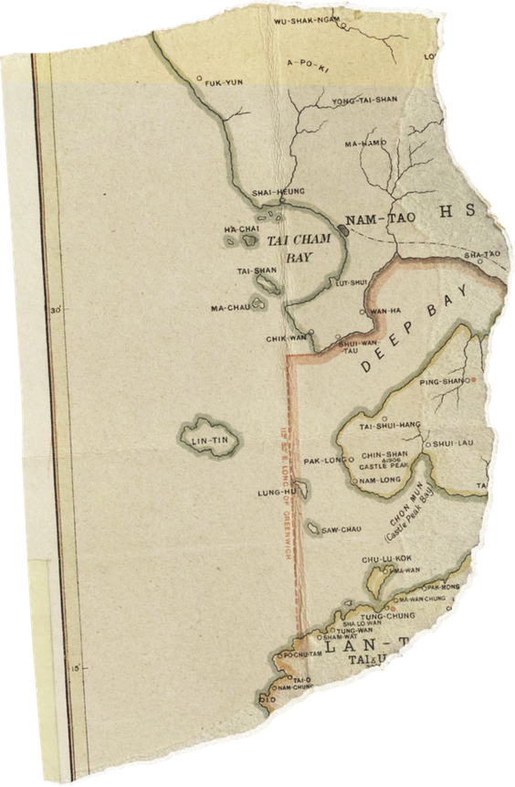
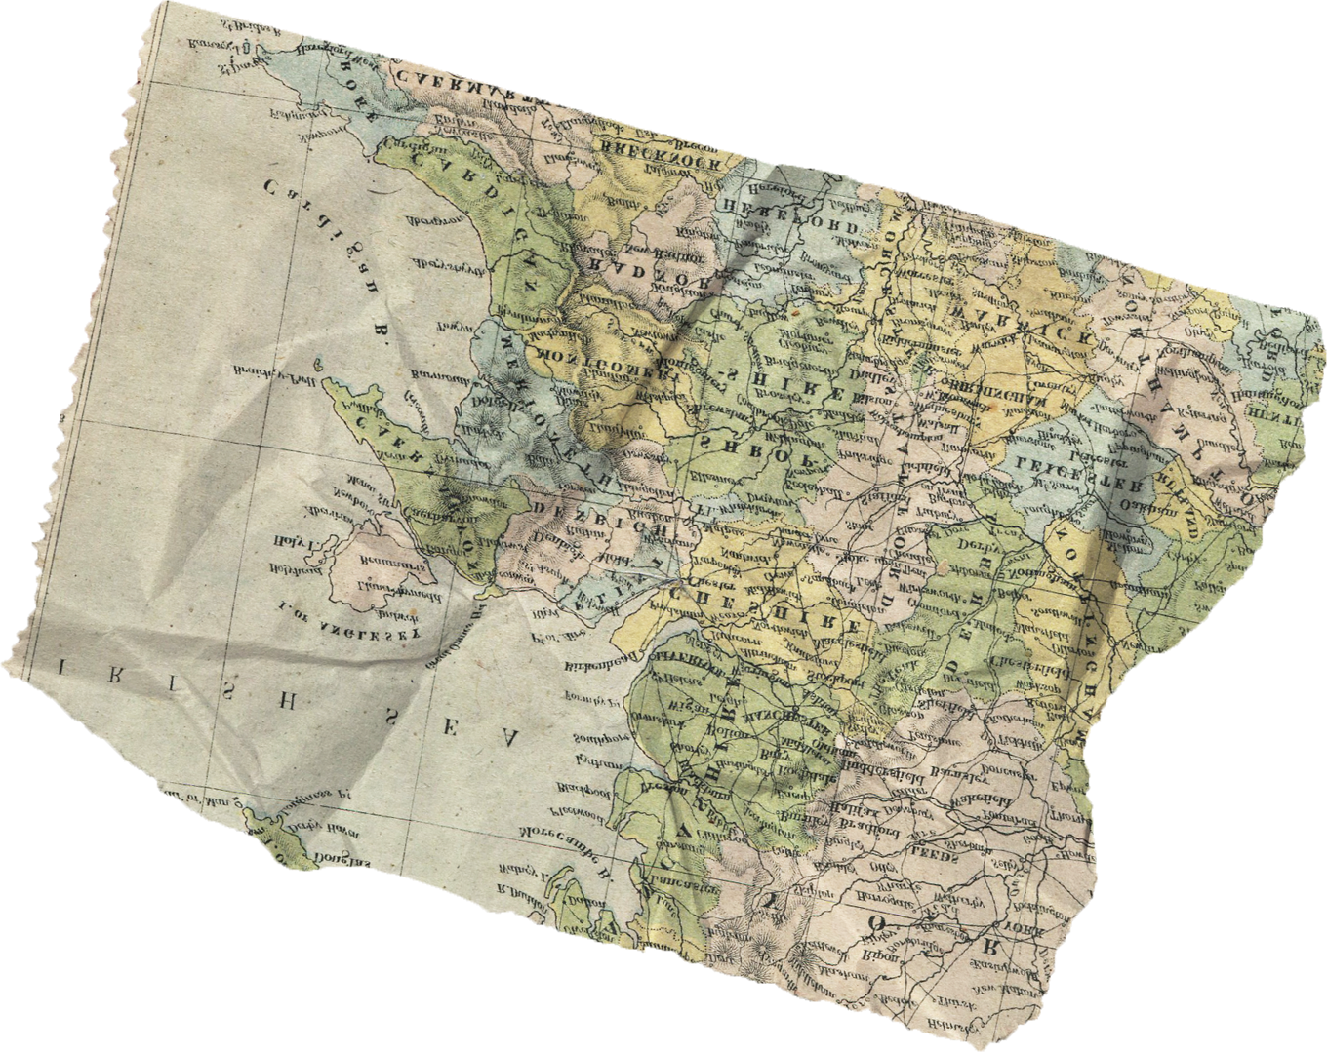





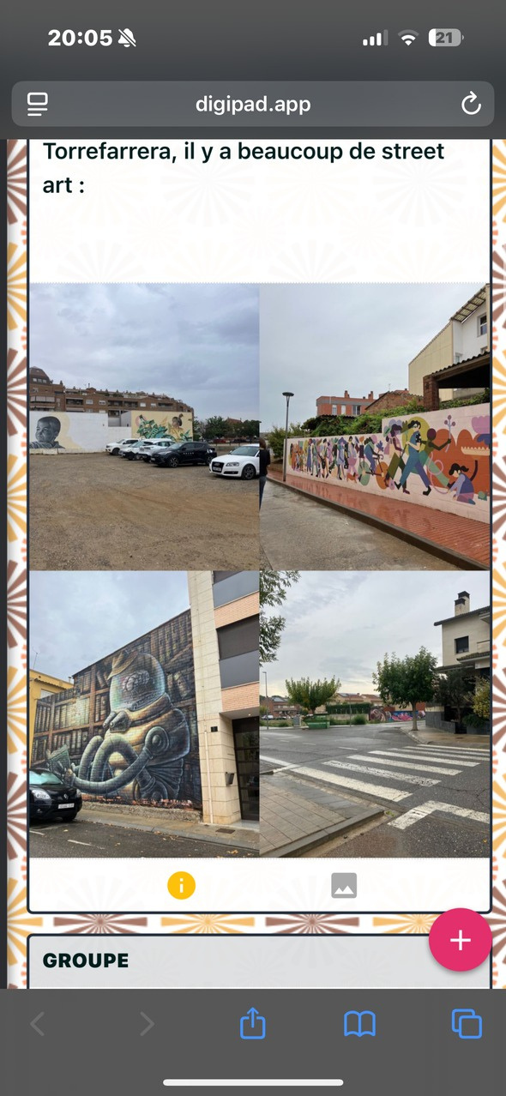


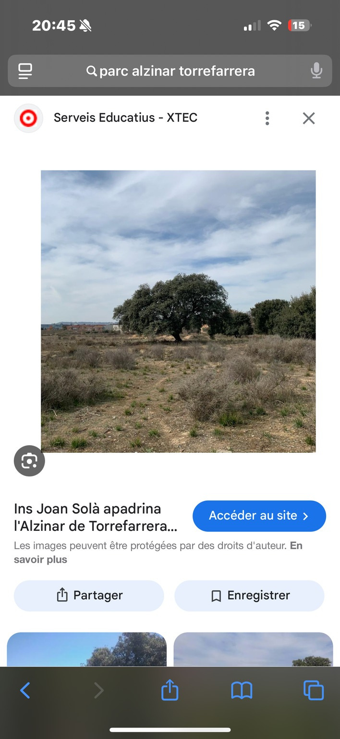



Día 1
-Presentación del proyecto “Agir Vert” en el instituto Juan Solà
- Recepciо́n en el ayuntamiento de Torrefarrera
-Visita a las artes callejeras de la ciudad y vuelta al Instituto para matricularse en
e-Twinning y empezar las actividades coloborativas internacionales
-Visita espacio Alzinar
-Final de tarde agradable con todo el grupo en el trampolín park
-Vuelta a casa con nuestros compañeros españoles

Slide 5





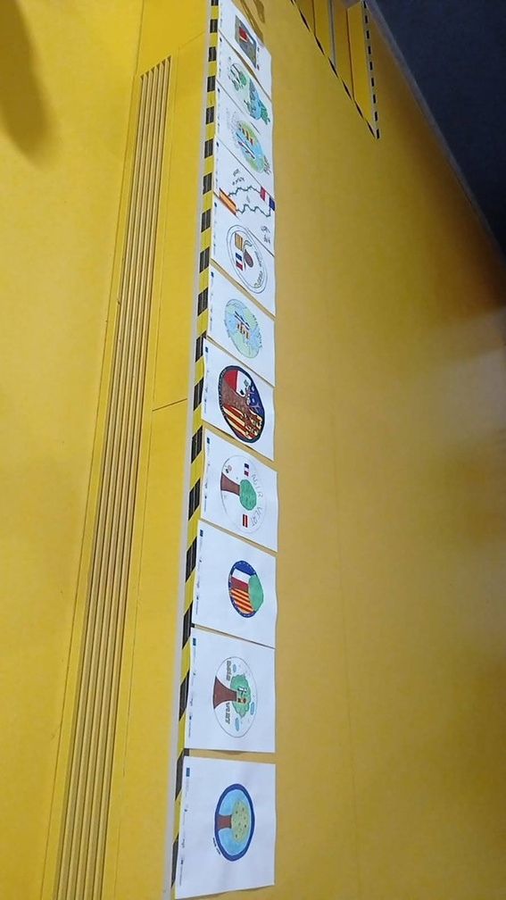


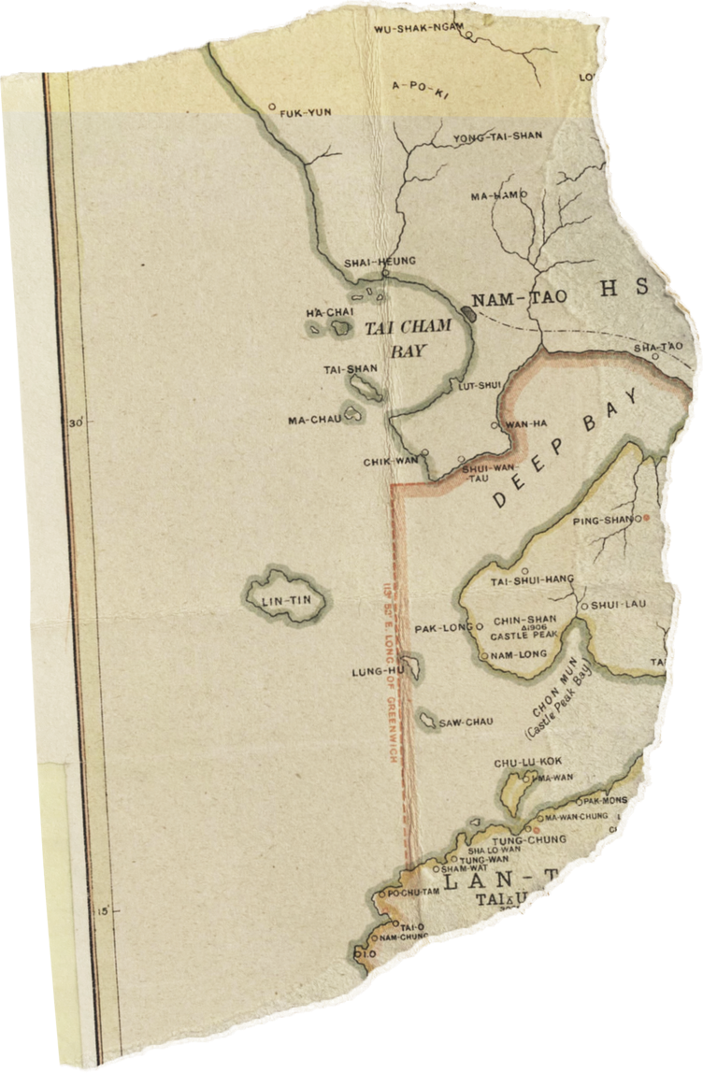
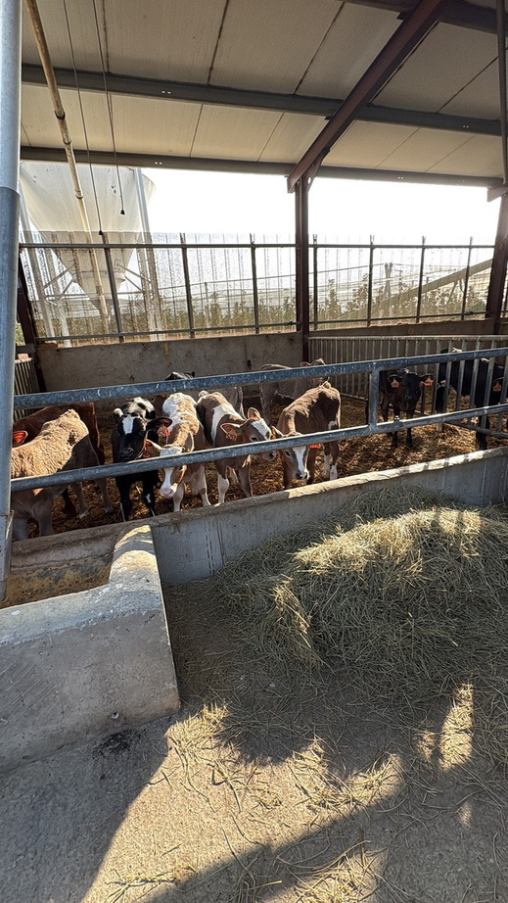

Día 2
-creación de los logotipos en grupo, en relación con el proyecto "Agir Vert”
-visita a la explotación agrícola Vedella Massot
-juego de pistas en la Seu Vella de Lleida
-picnic colectivo
-tarde en la ciudad de Lleida -noche bolera

Slide 6
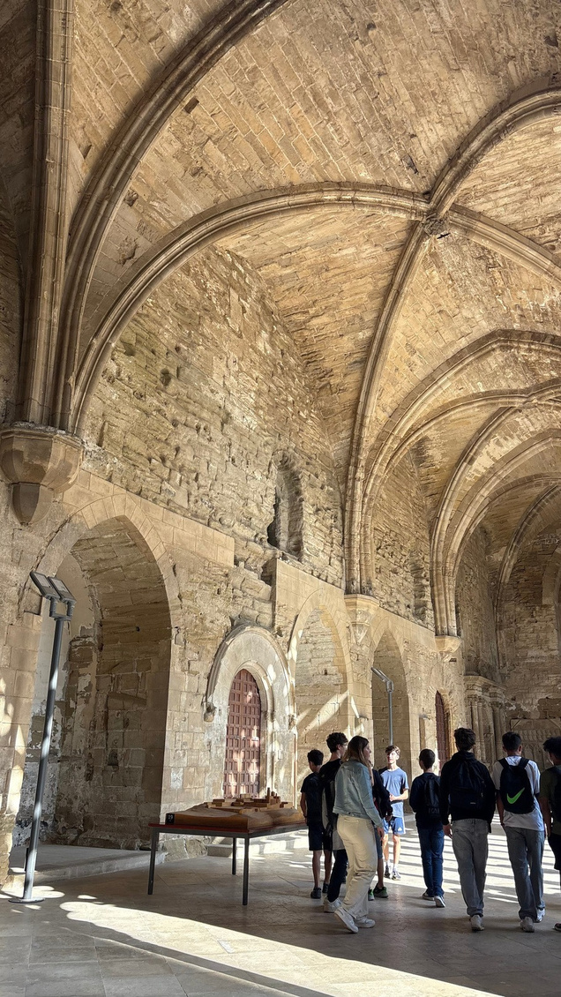
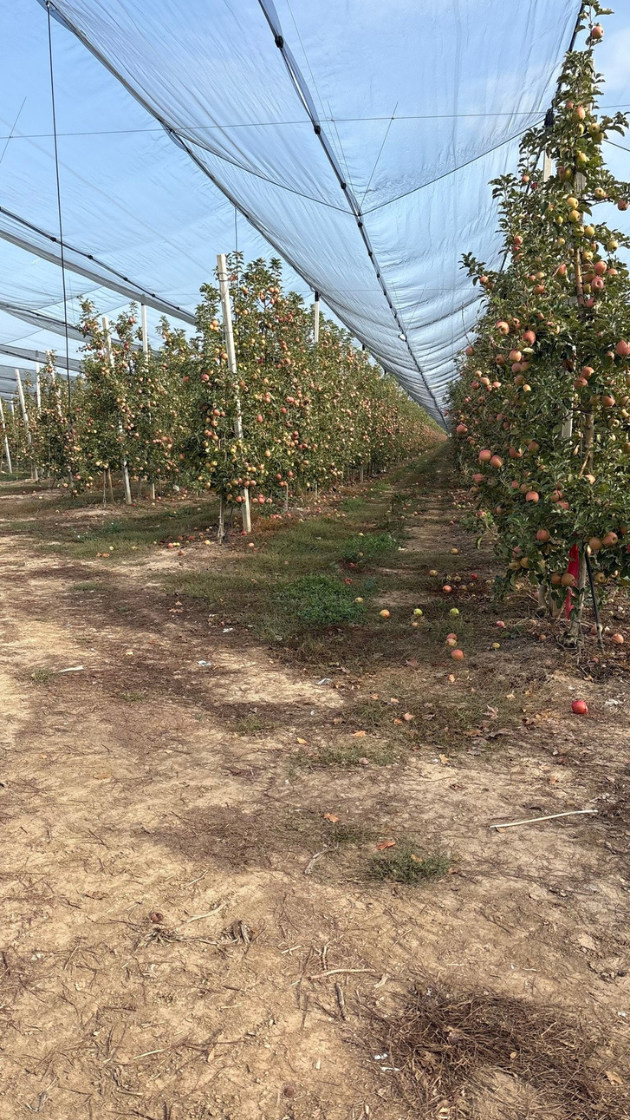
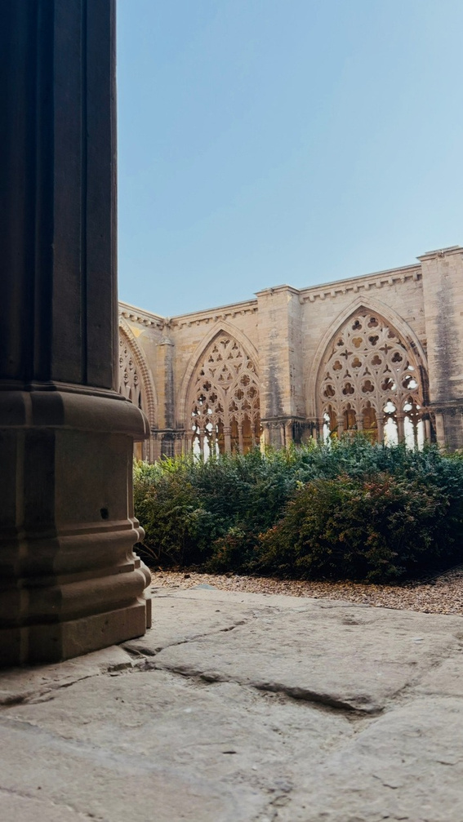
JUEGO DE PISTAS
VEDELLA MASSOT
SEU VELLA

Slide 7
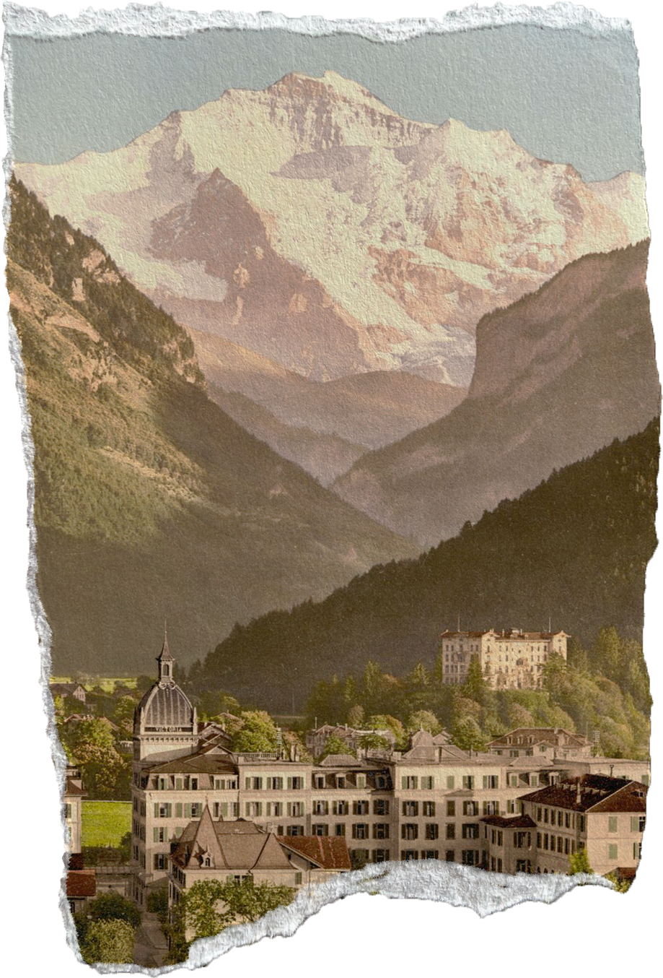



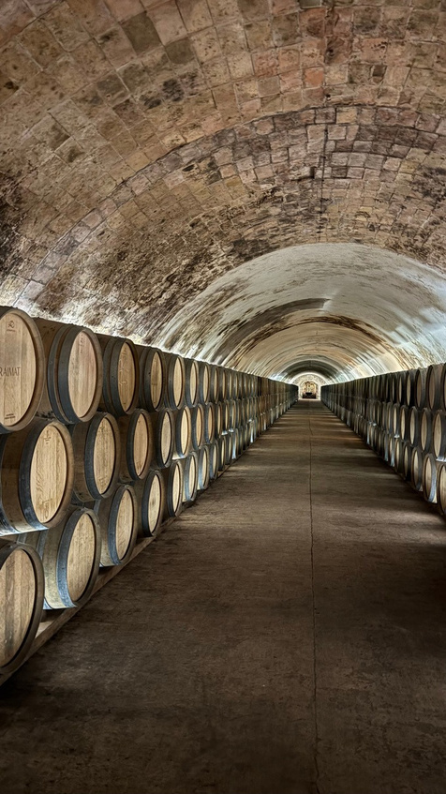



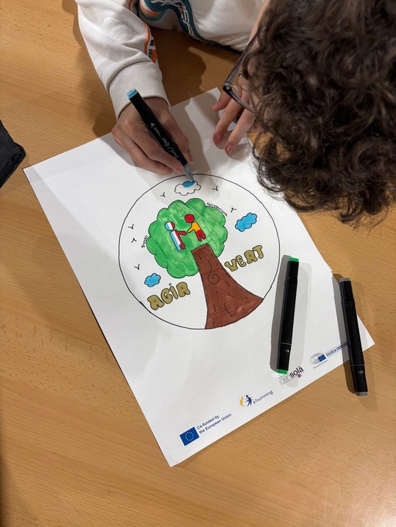

Día 3
-finalización de los logos
-organización de una votación para elegir el más bonito
-presentación de las diferentes tradiciones catalanas
-visita a las bodegas Raimat -picnic convivial
-visitas por las calles de Torrefarrera
-noche en familia
-Resultado del voto para determinar el logo más representativo del proyecto

Slide 8
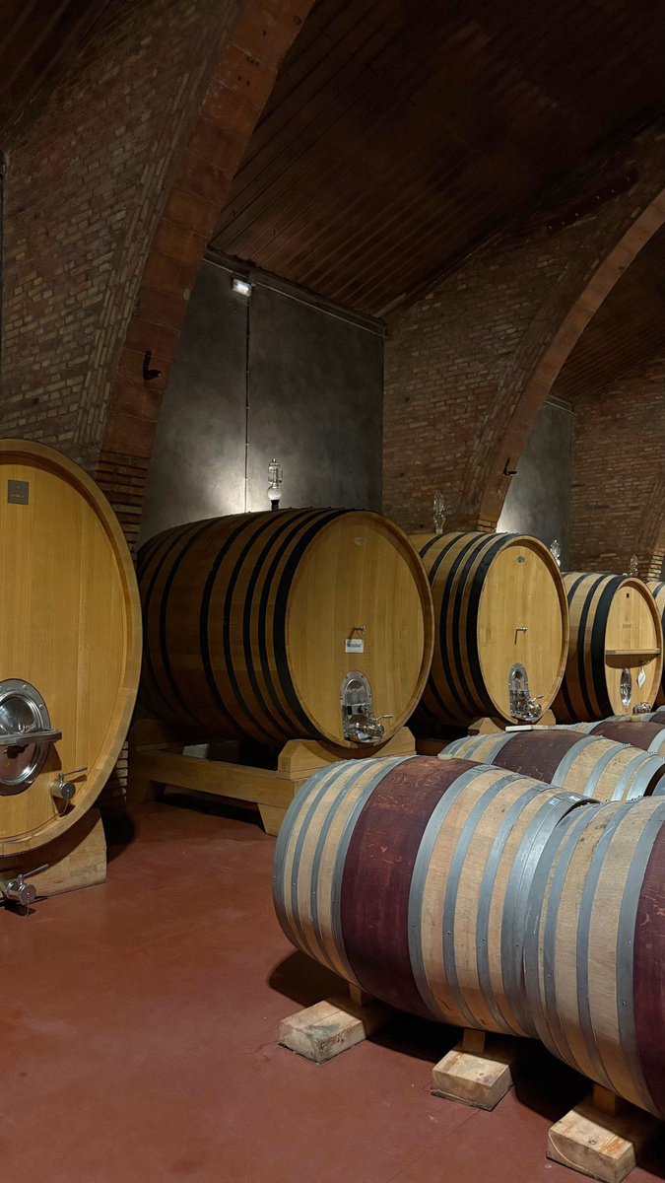
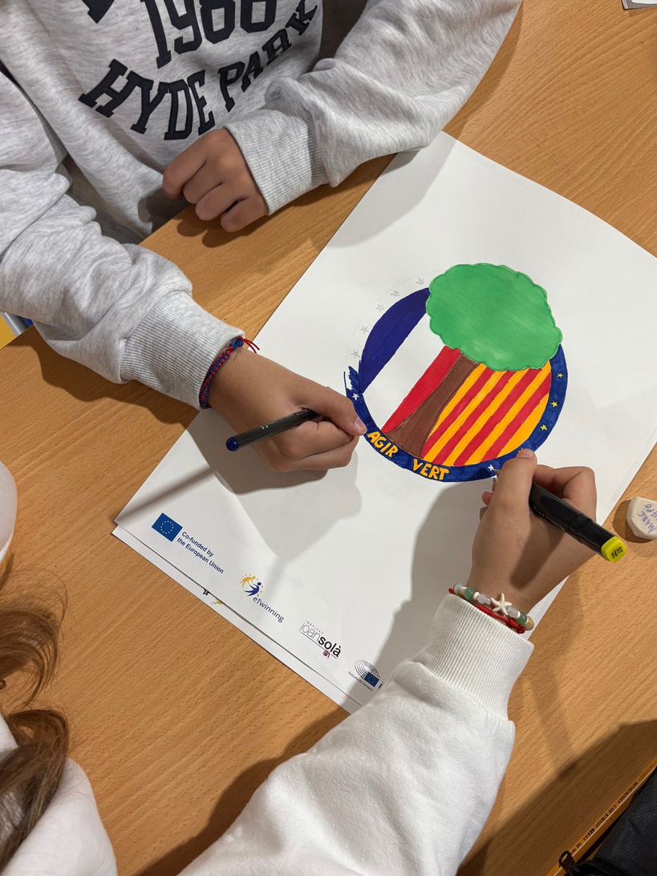
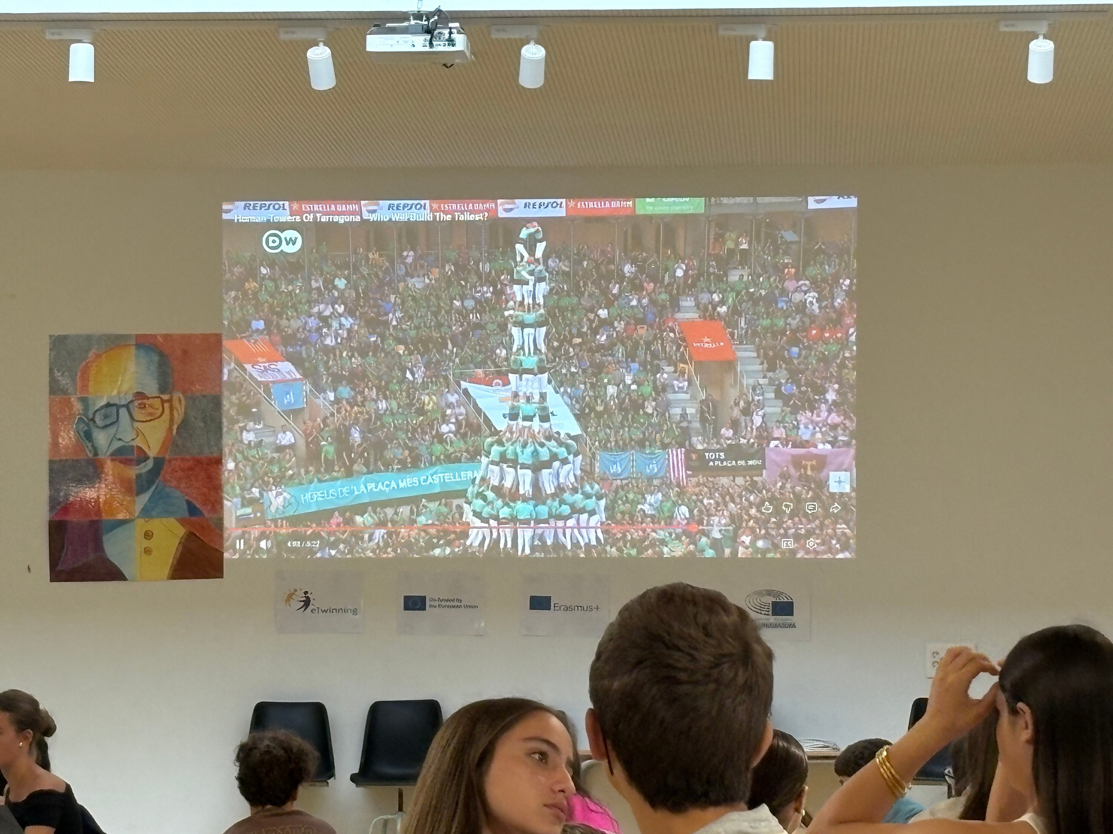
CAVAS DE RAIMAT
LOGO
TRADICIONES

Slide 9


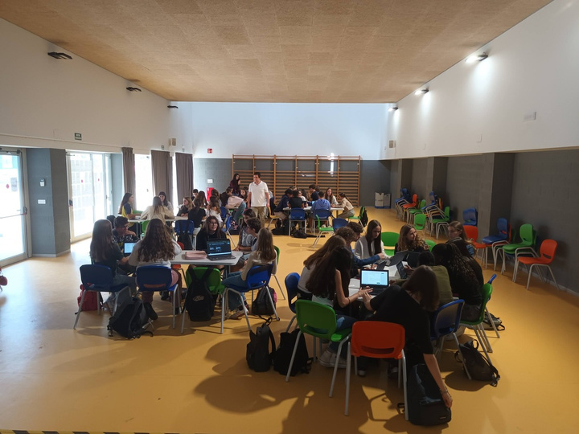


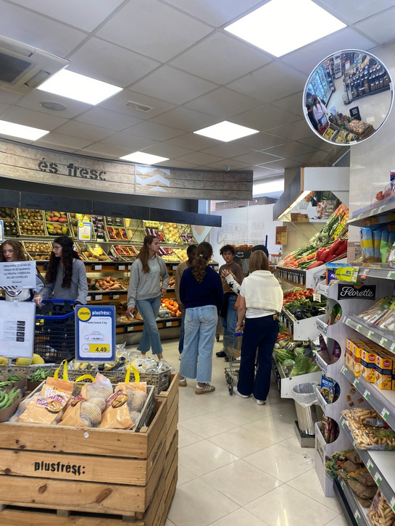


Día 4
-actividad "Prudencia en Internet"
-preparación de una receta + grabación de un vídeo -comida de convivencia con las familias en el instituto + degustación de recetas
-entrega de diplomas
-última noche en nuestras familias

Slide 10
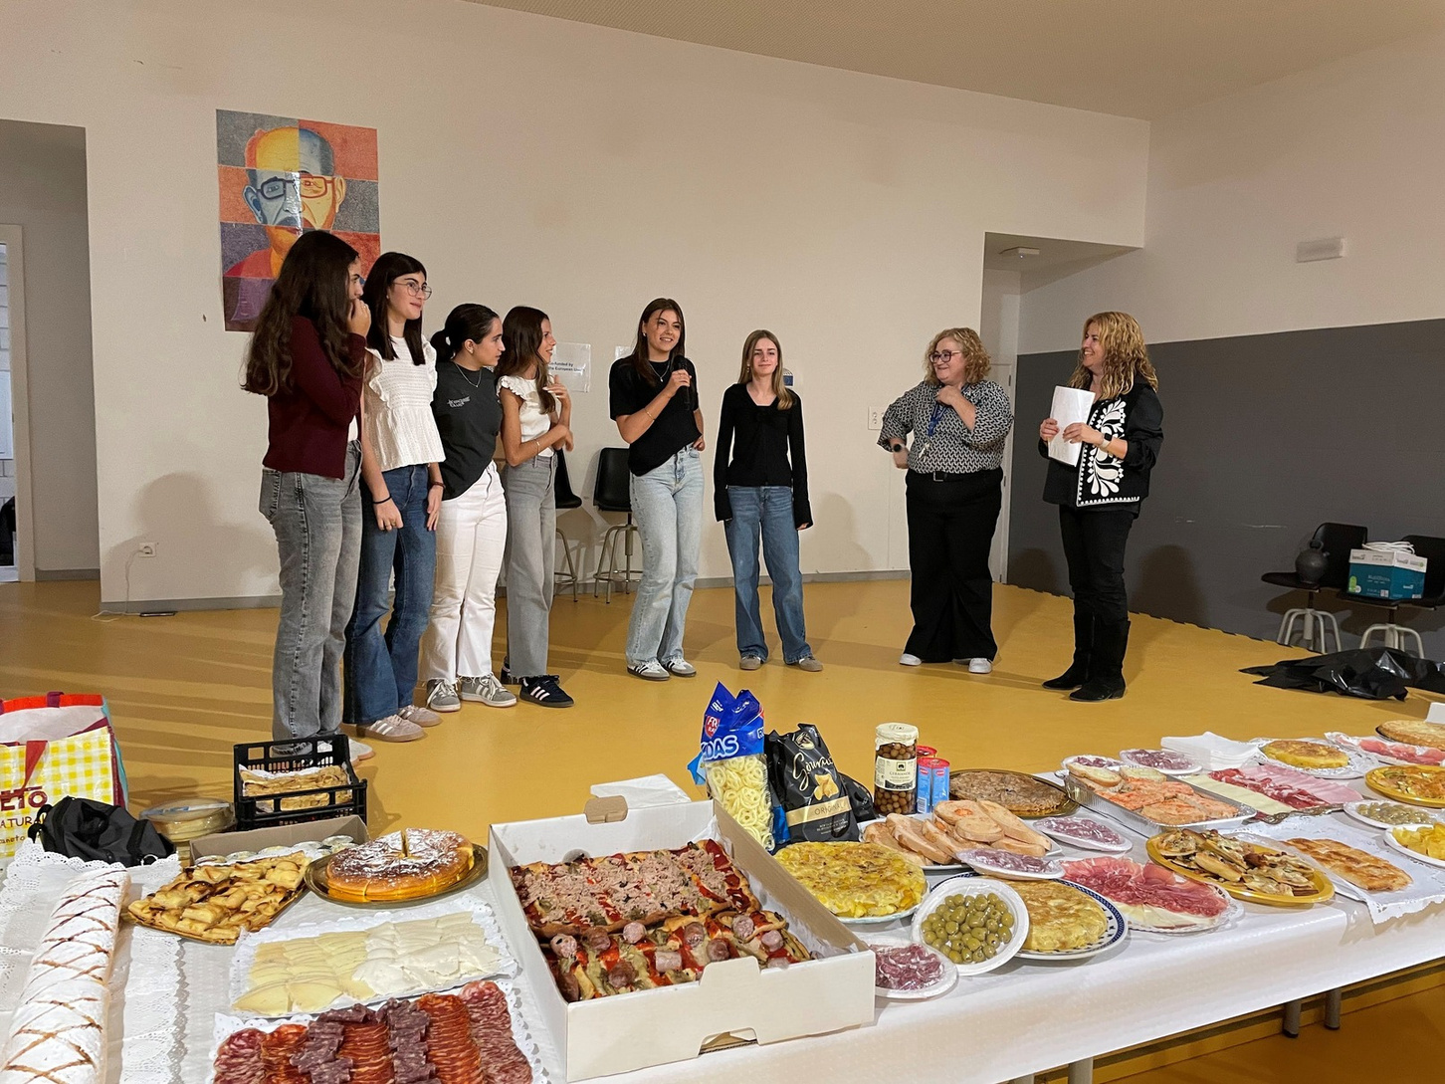
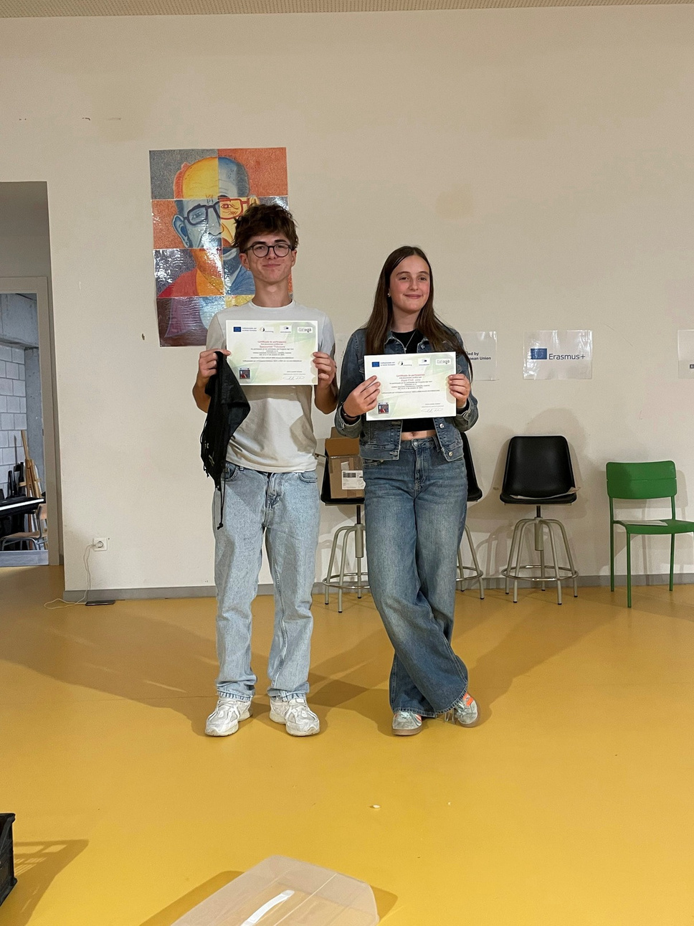
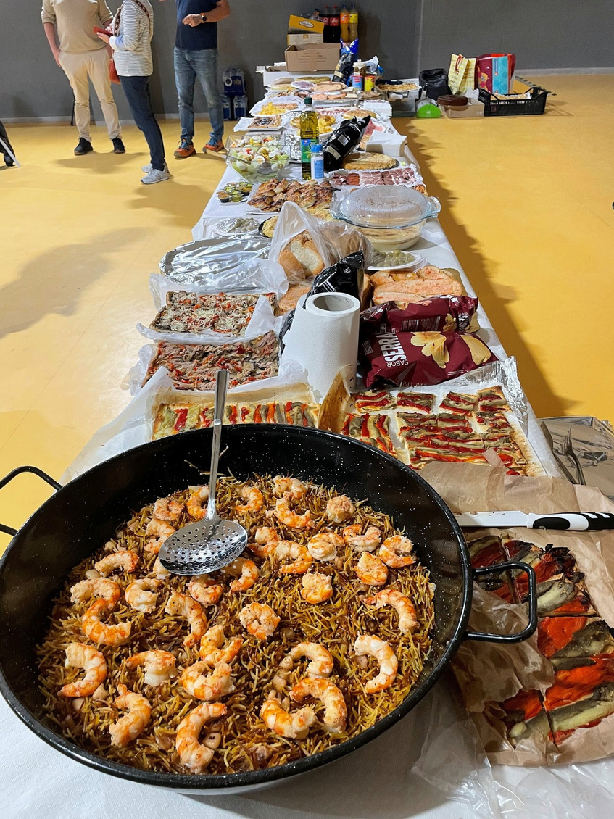
ENTREGA DE DIPLOMAS Y COMIDAS

Slide 11



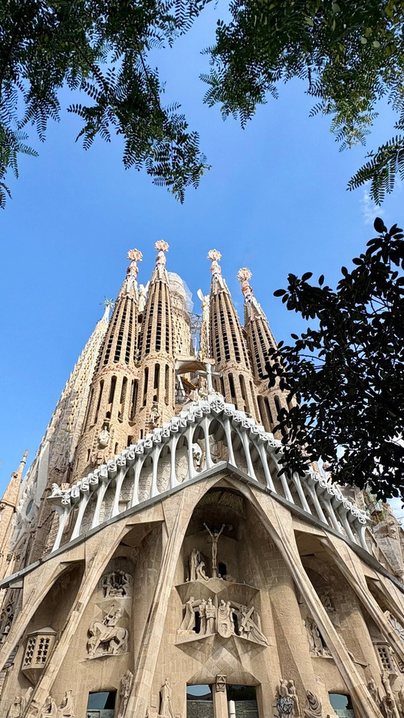


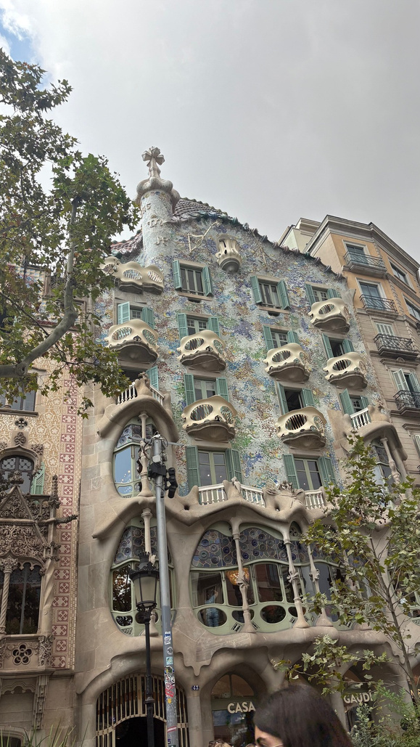
Día 5
-salida del instituto hacia Barcolona
-paseo por las Ramblas y la Plaça Catalunya
-visita de la Sagrada familia
-regreso a Francia

Slide 12
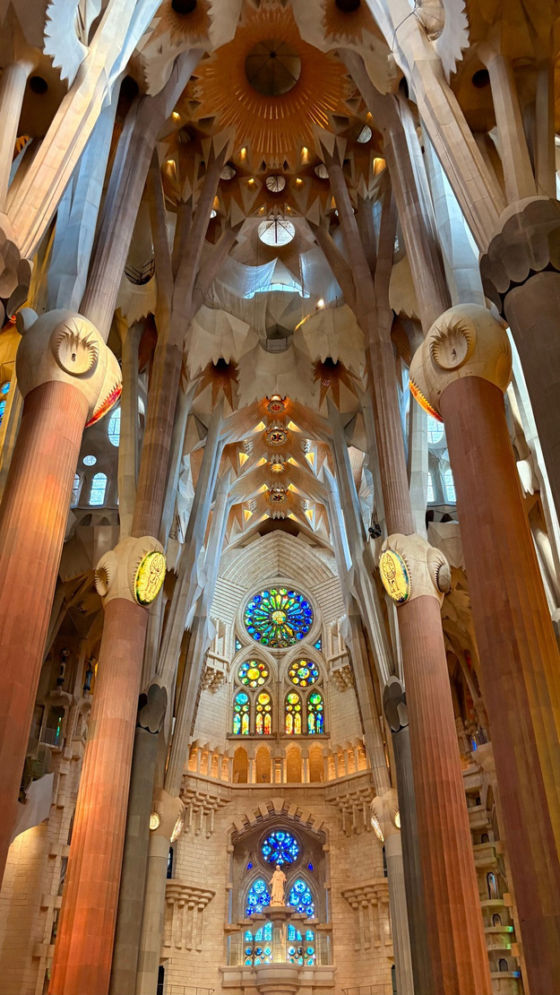
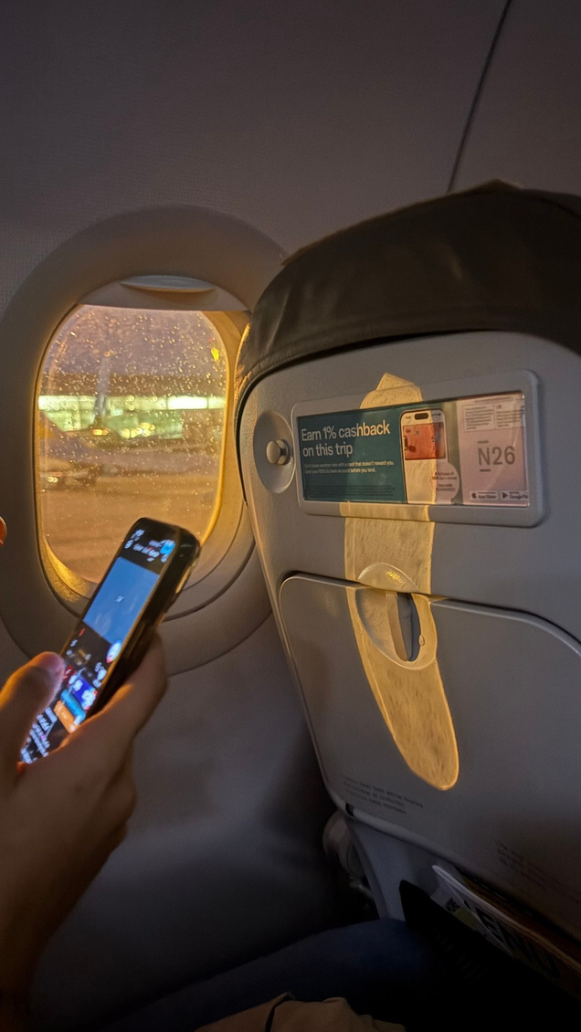
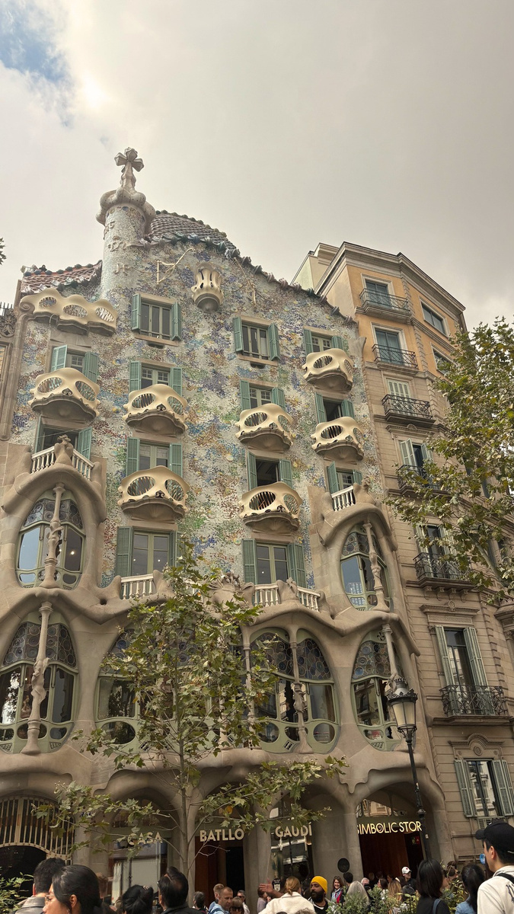

Slide 13


La visita a las bodegas Raimat
Nuestras actividades favoritas
El juego de pistas en la Seu Vella
La creación de nuestros logotipos
La realización de las recetas
La visita de Barcelona

Slide 14
Gracias por su atención
Queremos agradecer especialmente, el Instituto Joan Solà y las familias de nuestros compañeros por su cálida acogida

